Slide 1
Итоги школьного этапа ВсОШ
2024-2025г.г.

Slide 2
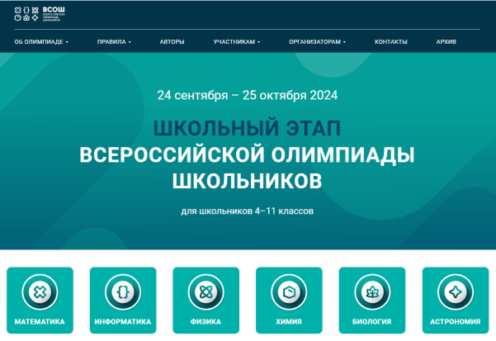
В 2024-2025 учебном году школьный этап был организован в соответствии с Порядком проведения всероссийской олимпиады школьников, приказом Отдела образования Кесовогорского муниципального округа Тверской области от 05.09.2024 г. № 93 «О проведении школьного этапа всероссийской олимпиады школьников по общеобразовательным предметам в 2024-2025 учебном году» и приказом МБОУ Кесовогорская СОШ №149 от 06.09.2024г., с целью выявления и поддержки одаренных и талантливых учащихся.
Перечень общеобразовательных предметов, по которым проводятся всероссийские олимпиады школьников: физическая культура, экономика, МХК, физика, обществознание, информатика, биология, литература, химия, право, русский язык, ОБЖ, технология, история, экология, английский язык, математика, география, астрономия.

Slide 3
В 19 олимпиадах школьного этапа всероссийской олимпиады школьников 2024 – 2025 учебного года приняли участие 204 обучающихся 4– 11 классов, что составило 58% от числа учащихся 4-11 классов.
Отчет об итогах школьного этапа (по предметам) Всероссийской олимпиады школьников в 2024-2025 учебном году
№ | Олимпиада | Школьный этап (4-11классы)
 |  | Количество участий | Кол-во призеров | Кол-во победителей | Кол-во победителей и призеров
1 | Английский язык | 70 | 11 | 33 | 44
2 | Астрономия | 1 | 0 | 0 | 0
3 | Биология | 16 | 2 | 2 | 4
4 | География | 32 | 7 | 9 | 16
5 | Информатика | 15 | 1 | 4 | 5
6 | Искусство (МХК) | 39 | 6 | 25 | 31
7 | История | 47 | 6 | 18 | 24
8 | Литература | 54 | 6 | 16 | 22
9 | Математика | 70 | 1 | - | 1
10 | Обществознание | 45 | 4 | 27 | 31
11 | ОБЗР | 27 | 4 | 12 | 16
12 | Право | 11 | 2 | 5 | 7

Slide 4
№ | Олимпиада | Школьный этап (4-11классы)
 |  | Количество участий | Кол-во призеров | Кол-во победителей | Кол-во победителей и призеров
13 | Русский язык | 58 | 5 | 18 | 23
14 | Труд | 77 | 17 | 57 | 74
15 | Физика | 8 | 2 | 0 | 2
16 | Физическая культура | 21 | 6 | 15 | 31
17 | Химия | 19 | 1 | 10 | 11
18 | Экология | 2 | 1 | 1 | 2
19 | Экономика | 9 | 2 | 1 | 3

Slide 5
Количество участников школьного этапа ВсОШ в разрезе классов
5 класс | 6 класс | 7 класс | 8 класс | 9 класс | 10 класс | 11 класс
39 | 31 | 26 | 29 | 32 | 9 | 20
5 А-13 | 6 А-14 | 7 А-11 | 8 А-14 | 9 А-15
5 Б-13 | 6 Б-7 | 7 Б-7 | 8 Б-5 | 9 Б-8
5 В-13 | 6 В-10 | 7 В-8 | 8 В-10 | 9 В-9
Доля от общего количества учащихся в параллели
65% | 58% | 52% | 59% | 53% | 75% | 87%
Количество победителей и призеров школьного этапа ВсОШ в разрезе классов
класс | Кол-во победителей и призёров | Доля от участников
5 | 37 | 95%
6 | 29 | 94%
7 | 24 | 92%
8 | 25 | 86%
9 | 18 | 56%
10 | 7 | 78%
11 | 4 | 65%

Slide 6
Выводы:
Победители школьного этапа предметных олимпиад продемонстрировали достаточный уровень усвоения учебного материала, применение его на творческом уровне, нестандартный подход к решению заданий. Вместе с тем в целом уровень подготовки школьников к участию в школьном этапе олимпиады недостаточный, так как по отдельным предметам отсутствуют победители и призеры. Многие победители и призеры показали невысокий уровень выполнения заданий, преобладает50%-55%результативности.
Многие обучающиеся принимали участие в олимпиадах по нескольким предметам разной направленности, что ведет к перегрузке обучающихся, так как требуется дополнительное время на качественную подготовку. Отмечается недостаточная подготовка обучающихся к выполнению заданий повышенной сложности.
Рекомендации:
Руководителям ШМО организовать работу по планированию системной деятельности педагогов по подготовке к олимпиадам, а также анализу и рефлексии по итогам проведения олимпиады.
Педагогам разработать индивидуальные образовательные траектории и маршруты для обучающихся с высоким уровнем учебной мотивации по предметам.
Администрации школы взять на постоянный контроль состояние работы со способными и талантливыми детьми.

